Slide 1
ОТТОК
Таргет · датасет · сценарий · выгода
Churn prevention, не uplift-модель. academy_db / churn_* · до 31.12.2025

Slide 2
ТАРГЕТ
90 дней без approved после snapshot
target = 1, если клиент жив на snapshot и в следующие 90 дней нет ни одной approved-операции. Иначе 0.
Не берём customers_360.is_churned (там тишина 31 день).
 | Порог | Лаг | Train | Test
Правило | 90 дней | 6 дней | 2025-06-30 | 2025-09-25
Смысл | окно метки | старт snap+6 | 06.07–04.10 | 01.10–30.12
Лаг 6 после snap: между скорингом и стартом окна метки. Фичи < snap, target с snap+6. Churn, не uplift.

Slide 3
ТАРГЕТ
Почему 90, а не 30
 | Число | Вывод
p50 / p90 / p95 / p99 gap | 3 / 12 / 17 / 37 дн. | обычный ритм, не уход
return после 28 дней тишины | 83% | порог 30 ловит живых
return после 91 дня тишины | ~26% | уже уход
пример | gap 121, txn 24.12.2025 | длинная пауза ≠ ушёл
Gap — ритм между операциями. Return rate — вернулся ли после тишины. Таргет по второму.

Slide 4
ТАРГЕТ
Проверка устойчивости порога
Горизонт | N | target=1 | доля | Как читать
60 дней | 12 367 | 1 112 | 8.99% | рано, ловит больше временной тишины
90 дней | 12 367 | 875 | 7.08% | баланс между паузой и реальным уходом
120 дней | 12 367 | 814 | 6.58% | поздно для реакции бизнеса
Сравнили соседние горизонты на одном и том же train-срезе. 90 дней не максимум и не минимум, а рабочий компромисс.
60 дней даёт больше churn, потому что часть клиентов ещё вернулась бы позже. 120 дней спокойнее, но слишком поздно для удержания.

Slide 5
ТАРГЕТ
Кого размечаем
В выборке | Не в выборке
tenure ≥ 60 дней | новички
approved за 90д до snap | уже молчит > 90 дней
snap + lag + 90 ≤ 31.12.2025 | окно не закрыто
фичи только дата < snap | 360, NPS ноя–дек, будущее
label_start = snap + 6. Test snap 25.09, чтобы окно закрылось к 31.12.

Slide 6
ДАТАСЕТ
Два среза, не random split
 | Snapshot | label+6 | N | target=1 | доля
train | 30.06.2025 | 06.07 | 12 265 | 789 | 6.43%
test | 25.09.2025 | 01.10 | 12 876 | 956 | 7.42%
Строка = клиент на дату. Фичи до snap, target с snap+6 на 90д. txn_next_h в модель не идёт.
Источник: customers, transactions (approved), cards, tickets, subscriptions, charges, tariff_changes, app_events, product_events.

Slide 7
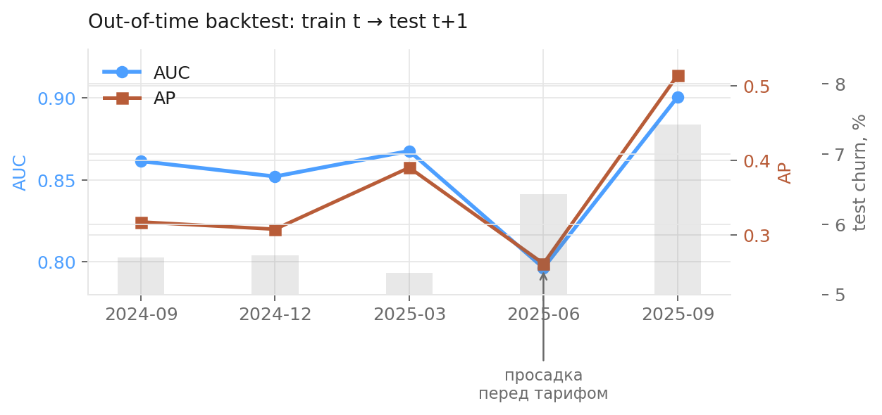
МОДЕЛЬ
Исторический backtest по кварталам
train → test | test rate | AUC | AP
2024-06 → 2024-09 | 5.53% | 0.861 | 0.317
2024-09 → 2024-12 | 5.56% | 0.852 | 0.308
2024-12 → 2025-03 | 5.30% | 0.868 | 0.391
2025-03 → 2025-06 | 6.43% | 0.796 | 0.261
2025-06 → 2025-09 | 7.42% | 0.901 | 0.515
Учим на квартале t, проверяем на t+1. График: AUC/AP и фактический churn на test.
Просадка на 2025-06 совпадает с изменением поведения перед тарифом.

Slide 8
ДАТАСЕТ
Отток вырос после тарифа
snap | живых | ушли 90д | %
2024-07 | 9 565 | 614 | 6.42
2024-08 | 9 781 | 600 | 6.13
2025-06 | 12 048 | 593 | 4.92
2025-07 | 12 278 | 785 | 6.39
2025-08 | 12 560 | 907 | 7.22
2025-09 | 12 777 | 986 | 7.72
1 июля 2025
8 139 → 23 793 сум
tariff_revision_2025
Лето 2024: 6.42 → 6.13. Не сезон.

Slide 9
ФИЧИ
As-of snapshot, относительно самого клиента
блок | фичи | ушли vs остались
ритм | rhythm_break / pause_is_record | 6.4 vs 1.9 · 38% vs 6%
переезд | mono_fade / bank_switch_score | 21% vs 9% лестница
быт | days_without_grocery / pos | 95 vs 41 · 59 vs 21
 | abandoned_favorite / empty_weeks | 76% vs 43% · 6.6 vs 3.9
тариф | fee_pain / unbundling | закрыл продукт 14% vs 0.8%
мы | retention_failed | 11% vs 0.1%
соседи | weirder_than_peers | 1.75σ vs 0.29σ

Slide 10
ФИЧИ
Проверили и не берём
гипотеза | почему нет
digital_ghost | логины есть и у живых
missed_payroll / expiry_soon | почти всегда 0
deposit_drain / loan_winddown | у оставшихся чаще
NPS | только ноя–дек 2025
is_churned из 360 | чужой таргет + leakage

Slide 11
МОДЕЛЬ
Feature importance (permutation, test)
# | фича | Δ AP | смысл
1 | retention_failed | +0.085 | уже писали — не помогло
2 | txn_cnt_90 | +0.069 | активность за квартал
3 | app_events_30 | +0.049 | жизнь в приложении
4 | recency_days | +0.045 | текущая тишина
5 | txn_cnt_30 | +0.039 | недавняя активность
6 | is_payroll | +0.030 | зарплатный клиент
7 | cards_dead | +0.026 | закрытые / мёртвые карты
8 | empty_weeks | +0.024 | дыры в недельном ритме
9 | sub_price | +0.021 | цена активной подписки
10 | bank_switch_score | +0.017 | лестница: карта не основная
Как считали
Перемешали колонку на test → насколько упал AP. Чем больше Δ AP, тем важнее фича.
Не путать с lift
«Ушли vs остались» — гипотеза до модели. Importance — чем модель реально пользуется.
Вывод
В топе RFM и свои: retention_failed, empty_weeks, bank_switch. pause_is_record тоже значим (+0.014).

Slide 12
СЦЕНАРИЙ
С кем взаимодействовали и что было после
Группа | Кто | N | вернулись 90д
Control | тишина 30–90, без контакта | 18 894 | 71%
Treatment | писали / звонили | 1 516 | 4%
30–45, control | короткая тишина, без контакта | 11 065 | 82%
30–45, treatment | короткая тишина, с контактом | 894 | 3%
Кампании FEE_WAIVER / WINBACK / CALL_RETENTION били в уже тихих. Control часто возвращается сам — это пауза.
Это селекция, не A/B uplift. Дальше — prevention на ещё живых, не повтор winback по «трупам».

Slide 13
ВЫГОДА
Не средний LTV с рынка
Что | Откуда | Число
комиссия карты | churn_tariff_changes | 8 139 → 23 793 сум
подписка, если активна | churn_subscriptions | медиана ~29 000 сум/мес
формула | наши таблицы | value_90d = 3 × (комиссия + подписка)
потери на test | 956 ушедших × их value | ~74.5 млн сум / квартал
×3, потому что горизонт таргета 90 дней. Если удержали — банк получает квартал маржи. Дальше не рисуем.
Средняя value на test ~78.8 тыс. сум. Без «среднего по рынку».

Slide 14
МЕТРИКИ
Порог = бюджет, не 0.5
 | Число | Смысл
AUC / AP (OOT) | 0.886 / 0.422 | ранжирование; класс редкий
порог | top-K по бюджету | не p = 0.5
top-200 по p×value | 77 уходов · 20.0 млн | сначала риск × маржа
top-500 по p×value | 149 уходов · 30.1 млн | расширяем слоты
top-1000 по p×value | 256 уходов · 41.0 млн | capture растёт
Что не берём
Accuracy и порог 0.5 — класс ~7%, бюджет не на всех.
Как режем список
Сортируем по p(churn) × value_retain_90d. Звоним ещё живым с высоким риском и маржой.
Это не uplift-модель
Uplift — отдельный вопрос A/B. У нас churn-скоринг + экономика слота.

